Slide 1


Slide 2


KHỞI ĐỘNG TIẾT HỌC
CÙNG HÁT VÀ VẬN ĐỘNG NHÉ!
Notes:
GV cho HS cùng hát và vận động theo nhạc

Slide 3

THỰC HÀNH
TRANG TRÍ LỚP HỌC
BẰNG CÁC HÌNH HỌC
BÀI 4
Tiết 1

Slide 4
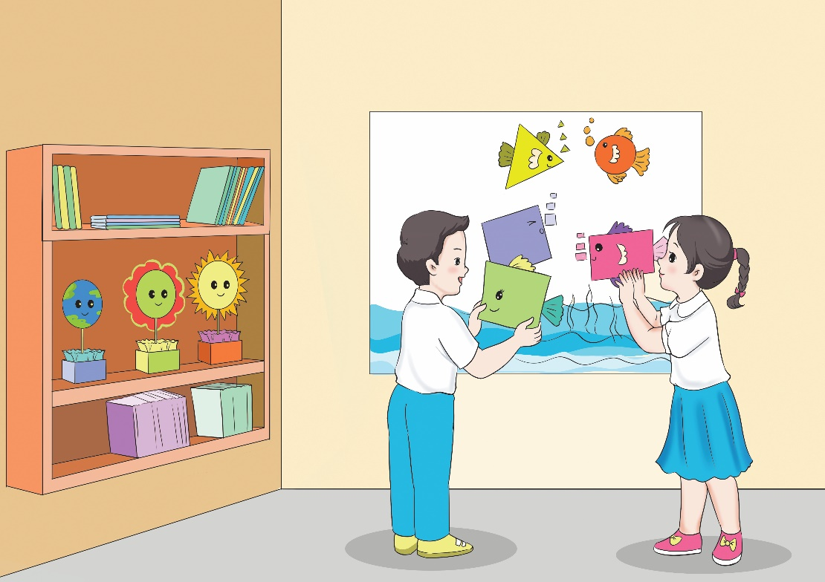
QUAN SÁT TRANH
Notes:
GV cho HS quan sát và nêu ý kiến xem 2 bạn đang làm gì, sau đó mới chuyển đến nội dung 1 bạn hỏi. Sau khi có câu hỏi, mời 1 Hs trả lời, đề nghị bạn khác nhận xét câu trả lời của bạn, sau đó mới chiếu đến câu trả lời của bạn trong tranh

Slide 5
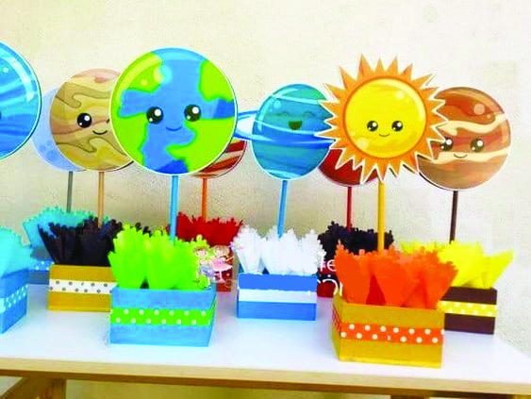
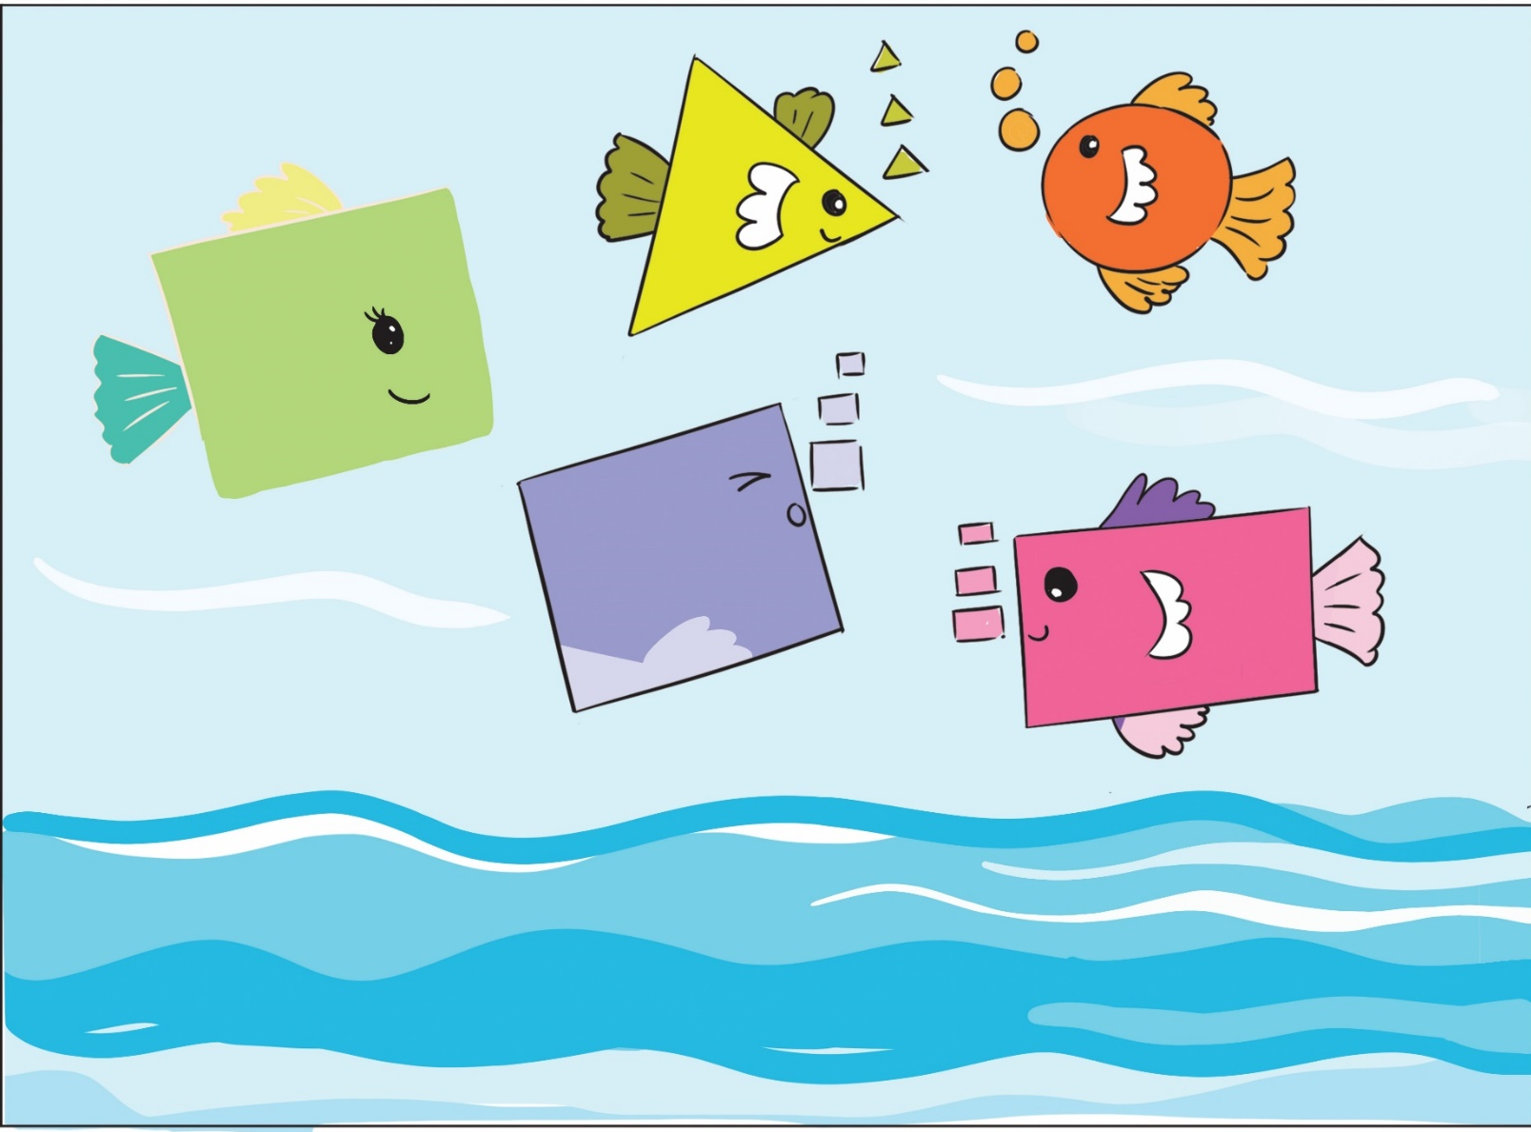
QUAN SÁT TRANH
Notes:
GV cho HS quan sát và trả lời xem trong hình có những hình nào em biết? Hãy đọc tên và chỉ ra các hình đó. GV bấm chuột để hiển thị tên gọi các hình

Slide 6


TIÊU CHÍ
Sản phẩm được tạo bởi các hình vuông, hình tròn, hình tam giác, hình chữ nhật.
Sản phẩm trang trí đẹp, sáng tạo, chắc chắn.

Slide 7
NHẬN BIẾT CÁC HÌNH

Slide 8
NHẬN BIẾT CÁC HÌNH
Hình tam giác
Hình tròn
Hình chữ nhật
Hình vuông
Notes:
GV cho HS quan sát và trả lời xem trong hình có những hình nào em biết? Hãy đọc tên và chỉ ra các hình đó. GV bấm chuột để hiển thị tên gọi các hình

Slide 9
NHẬN BIẾT CÁC HÌNH
Notes:
GV cho HS quan sát và trả lời câu hỏi: hình trên được ghép từ những hình nào? Dùng mấy hình? (hình tam giác, 3 hình; hình vuông cam, 4 hình; hình vuông xanh, 6 hình)

Slide 10
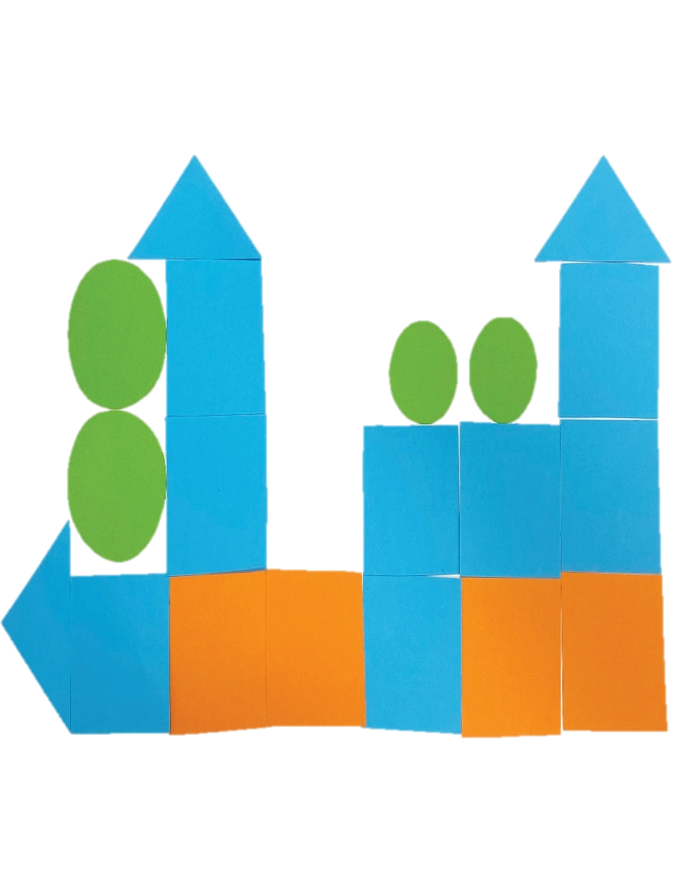
NHẬN BIẾT CÁC HÌNH
Notes:
GV gọi HS lên chỉ ra các hình hình học đã dùng trong hình, đếm số lượng hình. Bạn khác nhận xét câu trả lời của bạn, bổ sung thêm nếu thiếu

Slide 11
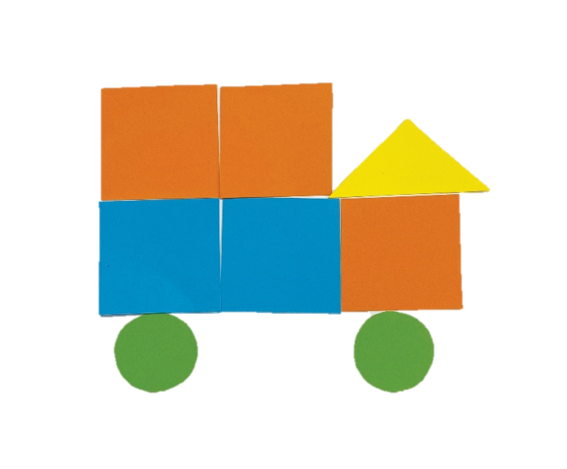
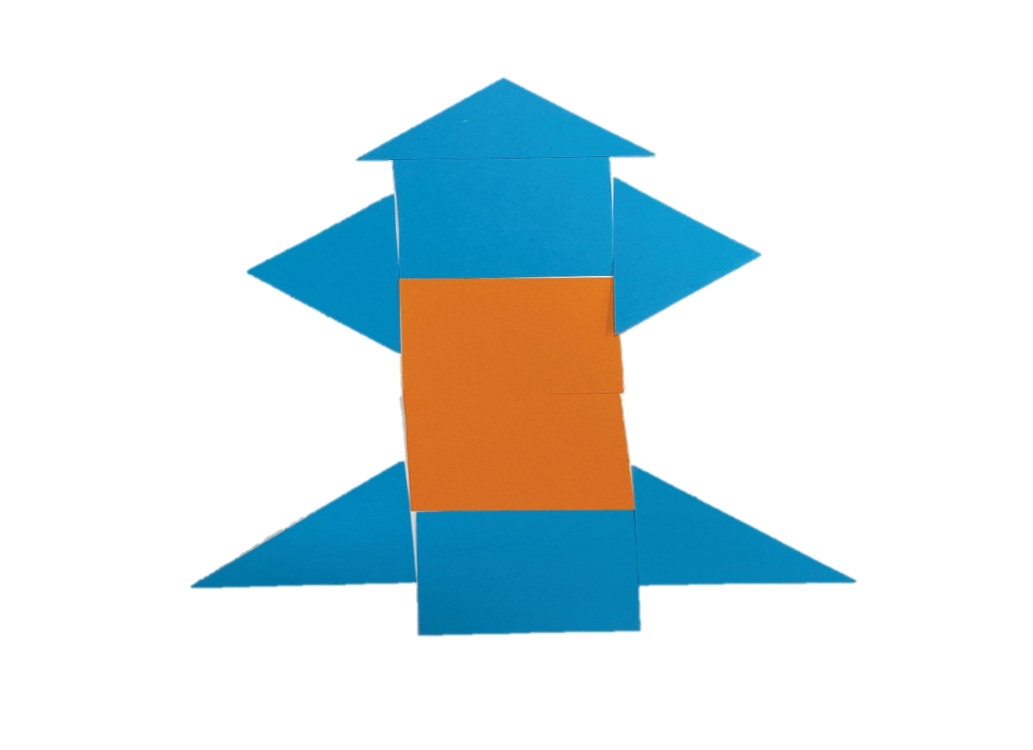

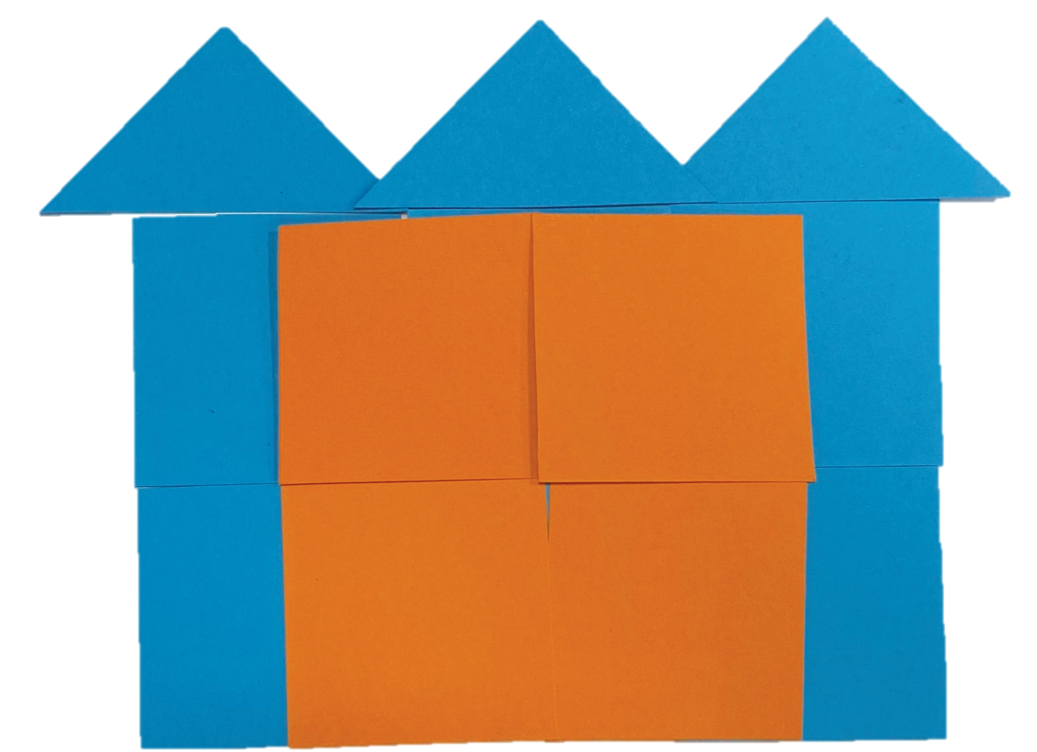

Slide 12
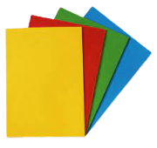

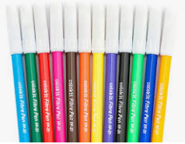
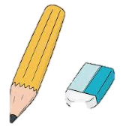
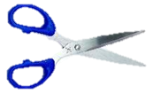


Chuẩn bị cho giờ học sau
Chuẩn bị dụng cụ và vật liệu cho buổi học sau:
Giấy màu, giấy xốp, bìa các-tông, bút chì, bút màu, kéo, thước kẻ, keo dán
Notes:
GV yêu cầu HS chuẩn bị dụng cụ, vật liệu cho buổi học sau

Slide 13
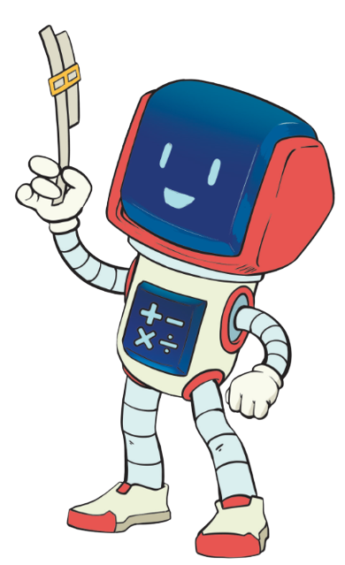
TẠM BIỆT CÁC EM
Notes:
Trong quá trình dạy học, GV thường xuyên khuyến khích HS bằng các câu khen khi HS trả lời đúng

